Slide 1
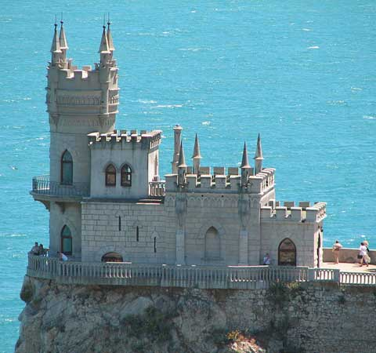
Ласточкино гнездо

Slide 2
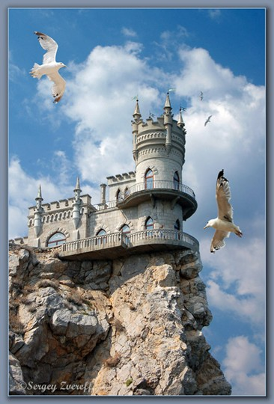
Ласточкино гнездо На Аврориной скале мыса Ай-Тодор, нависая над морем, стоит необыкновенно красивый замок, ставший своеобразным символом Крыма Ласточкино гнездо. Он действительно как гнездо ласточки, отважно завис, прилепившись на самом краю 38 метровой скалы, господствующей над всем берегом между Мисхором и Ливадией. Небольшой замок в готическом стиле, привлекает нескончаемый поток туристов. Здесь всегда людно, множество желающих полюбоваться видами, затаив дыхание, заглянуть вниз, испытав головокружительное чувство высоты и сфотографироваться на чудесном фоне, отрывающемся со смотровой площадки.

Slide 3
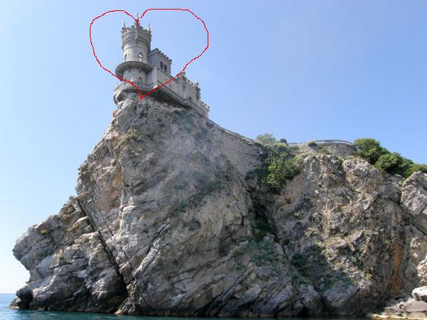
Романтический замок,которий своими размерами полностью отвечает названию «Ласточкино гнездо» .Хотя сам автор называл его Палацем любви…

Slide 4
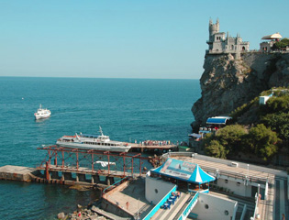
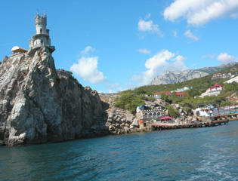
В 1912 году был построен миниатюрный готический замок 12-метровой высоты на фундаменте шириной 10 и длиной 20 метров. В начале Первой мировой войны прозорливый барон фон Штенгель быстро продал строение купцу Шелапутину под ресторан, а сам спешно отбыл в Германию. Ресторан «Ласточкино гнездо» не принес купцу особых доходов.
В 1927 году в Крыму в районе Ялты случилось довольно крупное землетрясение. Самого замка землятресение почти не побеспокоило, но шпили все же упали в море. Однако второй его толчок силой в 9 баллов прошил глубокой косой трещиной скалу под замком «Ласточкино гнездо». Рядом со зданием был разбит сад, который в результате землетрясения весь ушел в море. После реконструкции строение вновь открылось для посещения. В настоящее время внутри расположен ресторан «Ласточкино гнездо».
Надежный причал внизу, в бухте, позволяет швартоваться теплоходам местного сообщения даже в 4-балльный шторм, когда закрыты соседние «Золотой пляж» и «Мисхор».

Slide 5
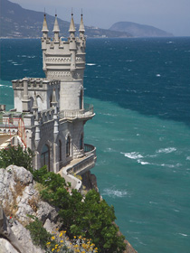
«Ласточкино гнездо» является визитной карточкой Крыма. На многих фотографиях, открытках, визитках и т.д. можно встретиться с восхитительным изображением данного замка в разное время суток. Популярность этим местам придали отснятые здесь эпизоды незабываемого фильма «Человек-амфибия». Именно под этой скалой находилось «логово» «морского дьявола» Ихтиандра! В этих же скалах Станислав Говорухин снимал фильм «Десять негритят».

Slide 6
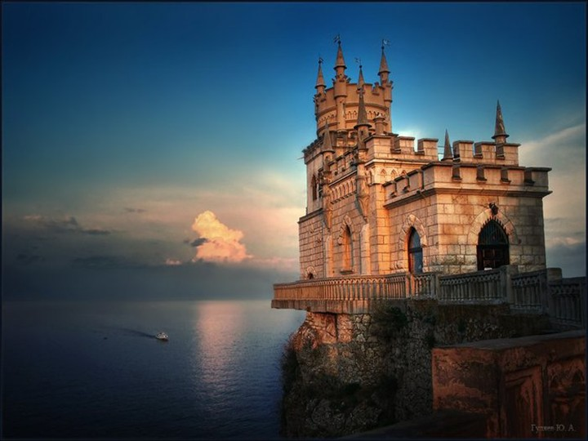
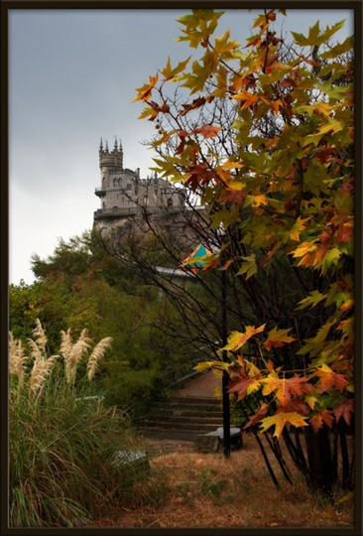
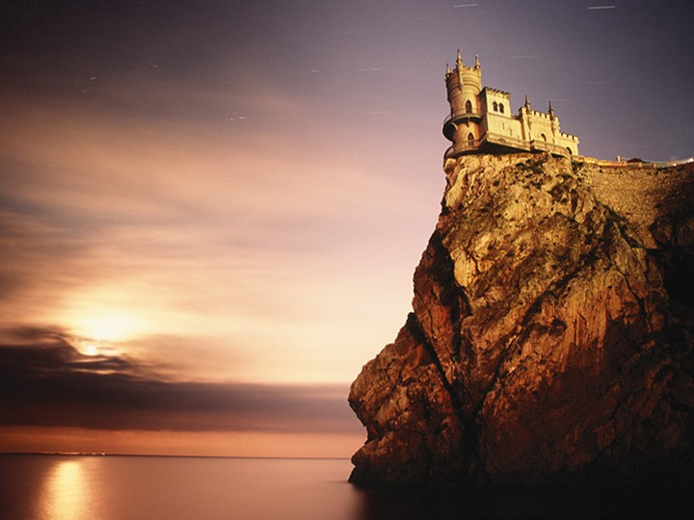
Это чудо земное!!!!!

Slide 7
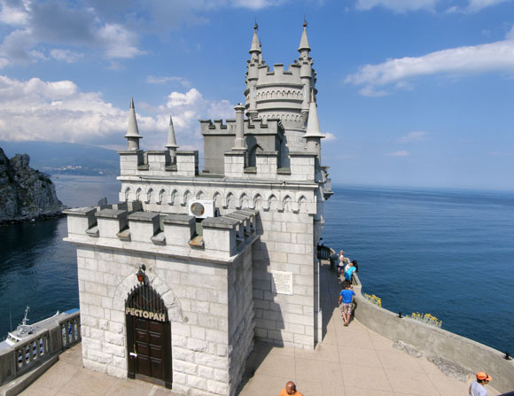
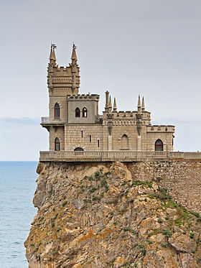
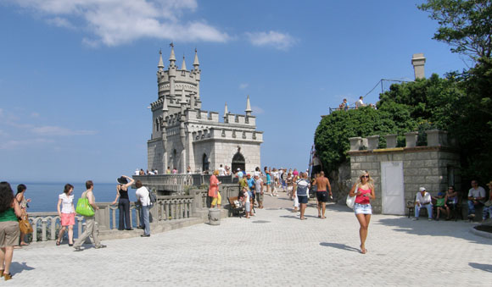
В этом году, более того – именно сегодня знаменитому Ласточкиному гнезду исполняется сто лет.
К сожалению, из-за опасности обвала замок не сможет принять своих гостей на юбилейный праздник. Поэтому все действо переносится в здание напротив – в санаторий “Парус”.
В рамках мероприятия, посвященного дню рождению Ласточкиного гнезда, планируется насыщенная программа: концерт заслуженных артистов Украины, презентация документального фильма о дворце, а также его новом стиле. Торжественная часть закончится грандиозным фейерверком.

Slide 8
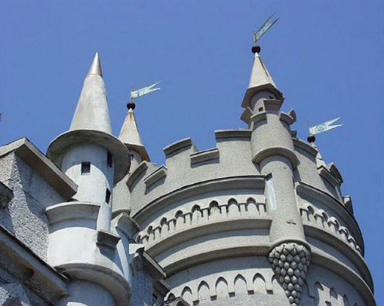
Любуйтесь тем что у вас есть!!!

